Slide 1
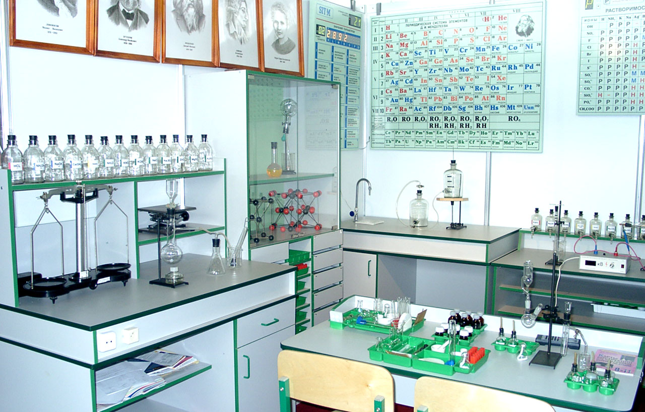

«Новороссийский колледж строительства и экономики» (ГАПОУ КК «НКСЭ»)
Дисциплина: «Теоретические основы химической технологии»
Тема «Галогенирование углеводородов»
2023 г.
Материал подготовлен кандидатом технических наук Кузьминой Ириной Викторовной

Slide 2
Инструкция по использованию
интерфейса
Вернуться к содержанию
Справочная таблица
Вернемся к …
Переход к тому действию, о котором гласит надпись, выделенная вишневым или желтым цветом
Esc
Для выхода из программы нажмите «Esc» на клавиатуре
Кнопки для перемещения вперед и назад по материалу занятий

Slide 3

Содержание
Инструкция по использованию интерфейса
Галогенирование углеводородов (повторение 1 курса): Алканы. Алкены. Алкины. Алкадиены. Арены. Оборудование для галогенирования углеводородов. Использованные источники.
Notes:
3

Slide 4
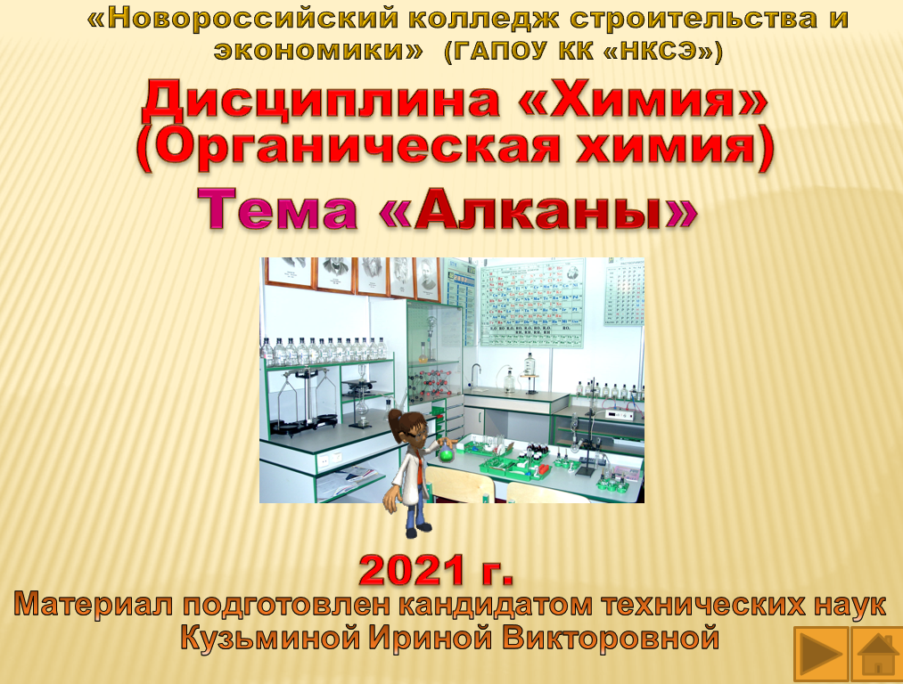
Галогенирование углеводородов
Вспомним 1 курс

Slide 5

Химические свойства
Кислоты (серная, азотная), щелочи (гидроксиды натрия и калия), окислители, металлы, в том числе и щелочные, при обычных условиях на алканы не действуют. Отсюда и возникло их старое название «парафины» от латинского «parum affinis» – лишенные сродства.
Причина химической инертности алканов в особенности строения их молекул. В молекулах алканов, как отмечалось выше, содержатся только σ-связи (С–С и С–Н), для которых характерна малая полярность и поляризуемость.

Slide 6
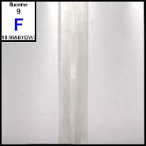
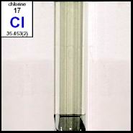
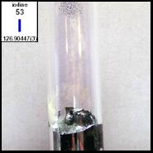
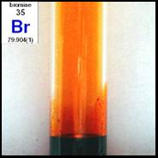
1. Галогенирование. Фтор реагирует с алканами очень энергично при этом всегда образуется CF₄ и HF. С иодом алканы не взаимодействуют ни при каких условиях. На солнечном свету и в темноте при нагревании (250–400° С) они легко вступают во взаимодействие с хлором и бромом:
CH₄ + Cl₂ → CH₃Cl + HCl
метан хлорметан
CH₃Cl + Cl₂ → CH₂Cl₂ + HCl
хлорметан дихлорметан
CH₂Cl₂ + Cl₂ → CHCl₃ + HCl
дихлорметан трихлорметан
CHCl₃ + Cl₂ → CCl₄ + HCl
трихлорметан тетрахлорметан

Slide 7
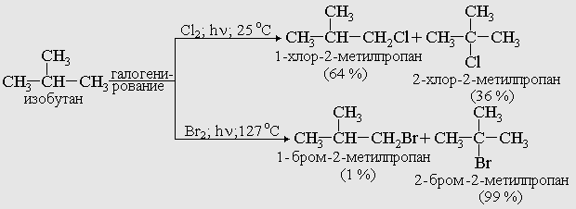

Slide 8
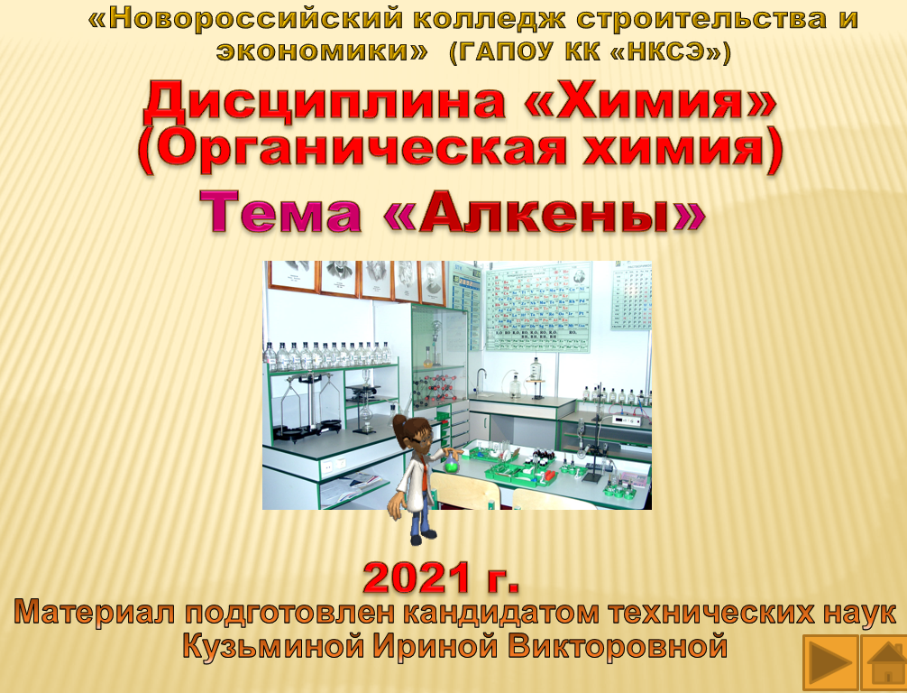

Slide 9
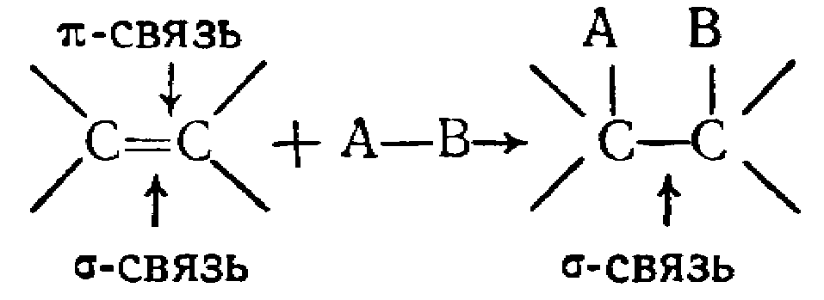
Химические свойства
Химическое поведение алкенов связано с наличием в их молекуле двойной связи и способностью присоединять другие атомы и группы. Ненасыщенные атомы углерода в молекуле алкенов связаны между собой σ- и π-связями. π-Связь менее прочная, чем σ-связь. Поэтому двойная углерод-углеродная связь обладает способностью разрываться в определенных условиях как бы наполовину, при этом атомы углерода, присоединяя новые группы, становятся насыщенными:

Slide 10
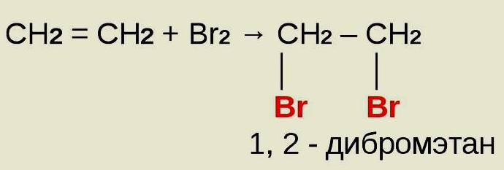
Для этиленовых углеводородов наиболее характерны реакции присоединения; они легко окисляются и полимеризуются.
1. Присоединение галогенов. Алкены очень легко присоединяют галогены с образованием дигалогенпроизводных, содержащих два атома галогена у соседних углеродных атомов (вицинальные дигалогенпроизводные):
этен
бромная вода
Это качественная реакция на алкены
Реакция протекает легко в растворителе, темноте, при комнатной температуре.

Slide 11
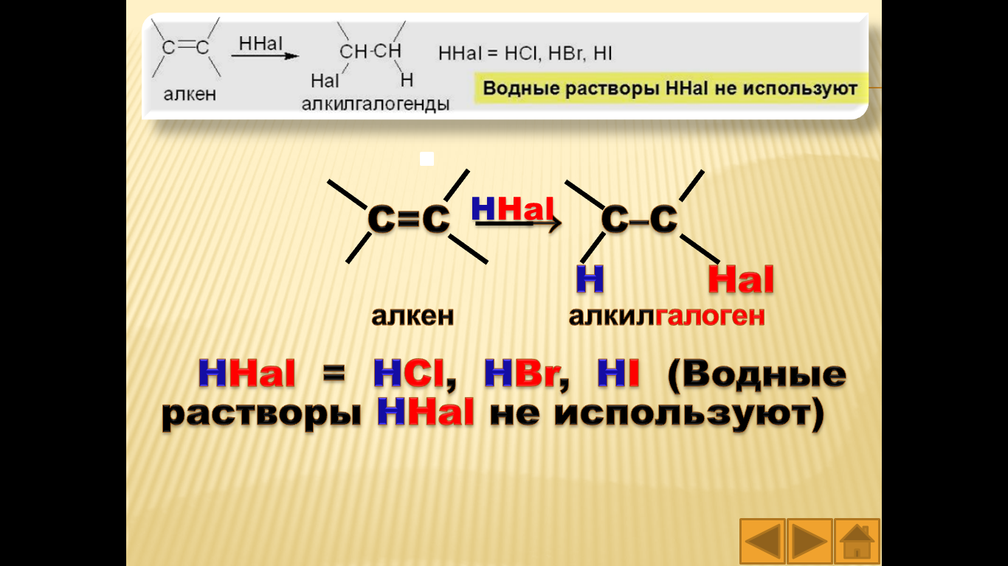

2. Присоединение галогенводородов (гидрогалогенирование)
В случае несимметрично построенных олефинов водород предпочтительнее присоеди-няется к наиболее гидрогенизированному из ненасыщенных атомов углерода, галоген – к другому ненасыщенному углеродному атому (правило Марковникова):
СН₃–СН=СН₂ + НСl → СН₃–СНСl–СН₃
пропилен 2-хлорпропан
Из галогенводородных кислот наиболее легко присоединяется HI, остальные галогенводороды располагаются по этому признаку в такой последовательности:

Slide 12
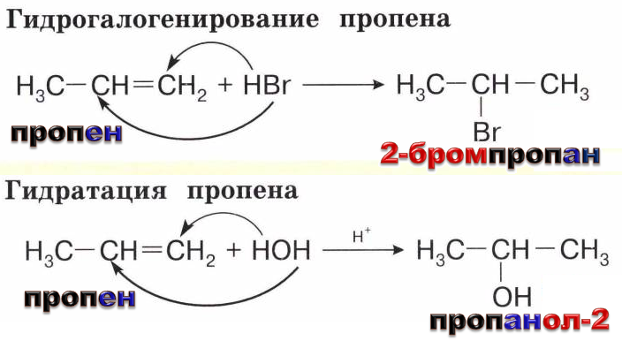
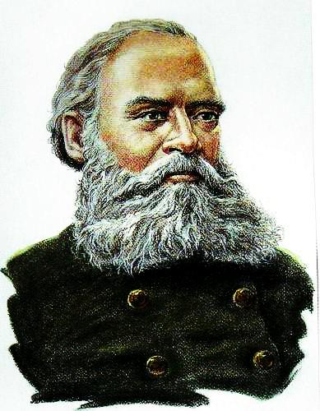
Правило Марковникова: водород предпочти-тельнее присоединяется к наиболее гидрогенизированному из ненасыщенных атомов углерода, галоген – к другому ненасыщенному углеродному атому.
Марковников Владимир Васильевич (1837 – 1904 г. г.)

Slide 13
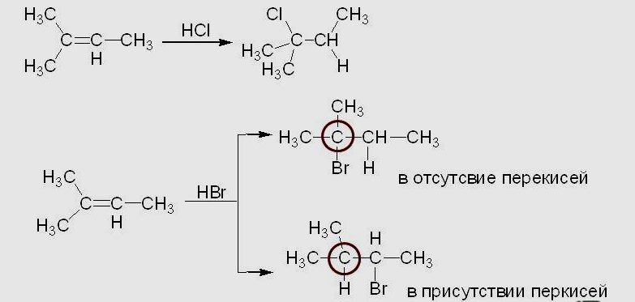

Slide 14
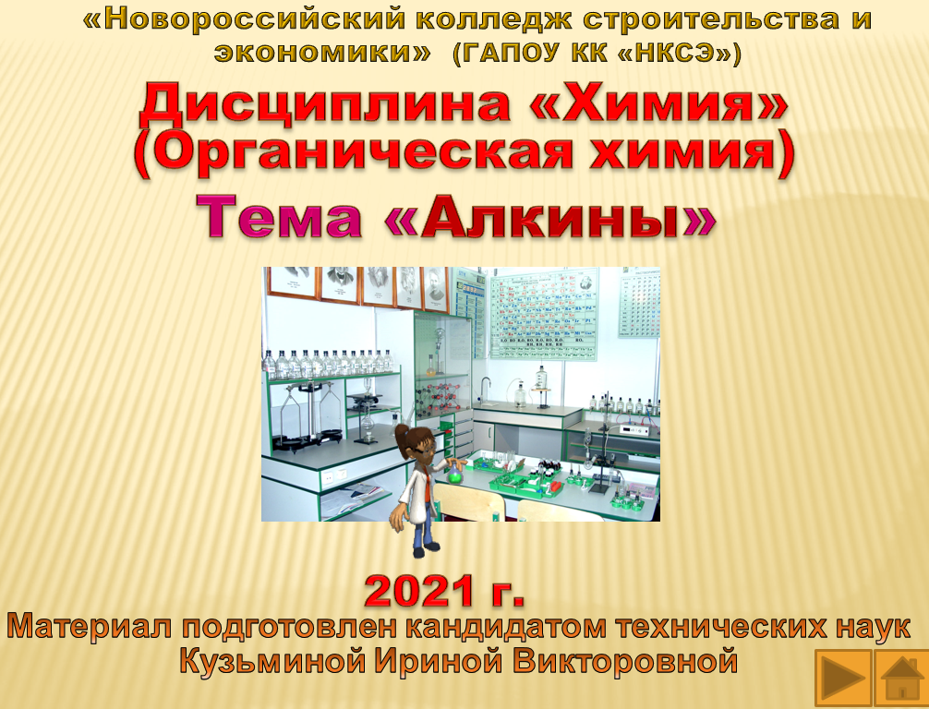

Slide 15
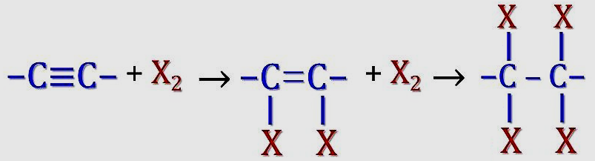
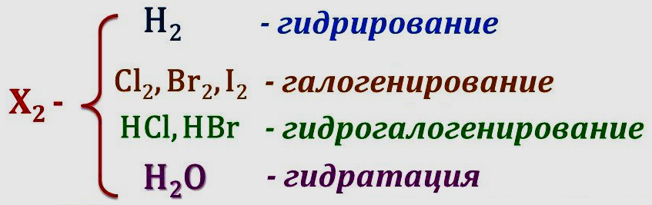
Химические свойства
Химическое поведение алкинов связано с наличием в их молекуле тройной связи и особенностями ее строения. Для алкинов характерны:
I Реакции присоединения, протекающие ступенчато сначала с образованием алкенов (или их производных), затем алканов:

Slide 16
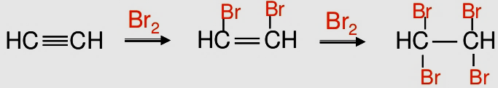
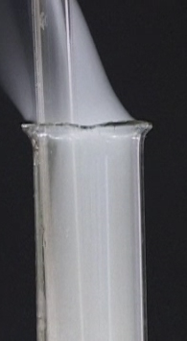
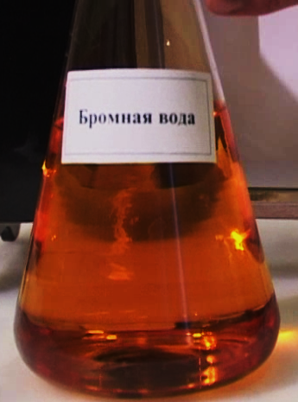
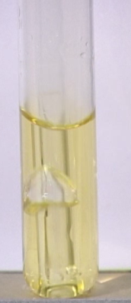
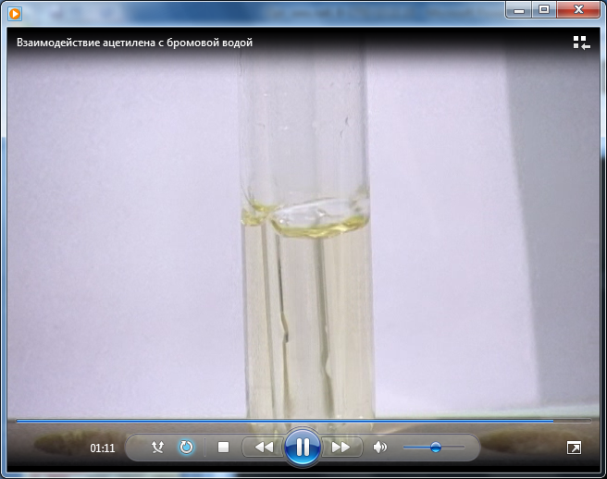
2) Галогенирование. Присоединение галогенов к тройной связи происходит с меньшей скоростью, чем присоединение к алкенам. На промежуточном этапе образуются транс-изомеры.
бромная вода
бромная вода
этин (ацетилен) 1,2-дибромэтен 1,1,2,2,-тетра-
бромэтан
Это качественная реакция на непредельные углеводороды
тетрабромэтан

Slide 17
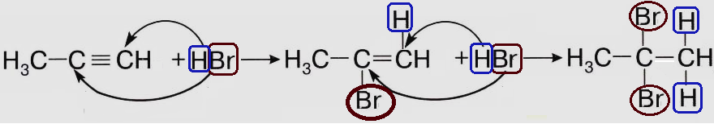

3) Гидрогалогенирование. Присоедине-ние галогеноводородов к алкинам происходит по правилу Марковникова, но менее активно, чем к алкенам. Реакция протекает в две стадии.
Правило Марковникова: водород предпочти-тельнее присоединяется к наиболее гидрогенизированному из ненасыщенных атомов углерода, галоген – к другому ненасыщенному углеродному атому.
пропин 2-бромпропен 2,2-дибромпропан
Марковников Владимир Васильевич (1837 – 1904 г. г.)

Slide 18
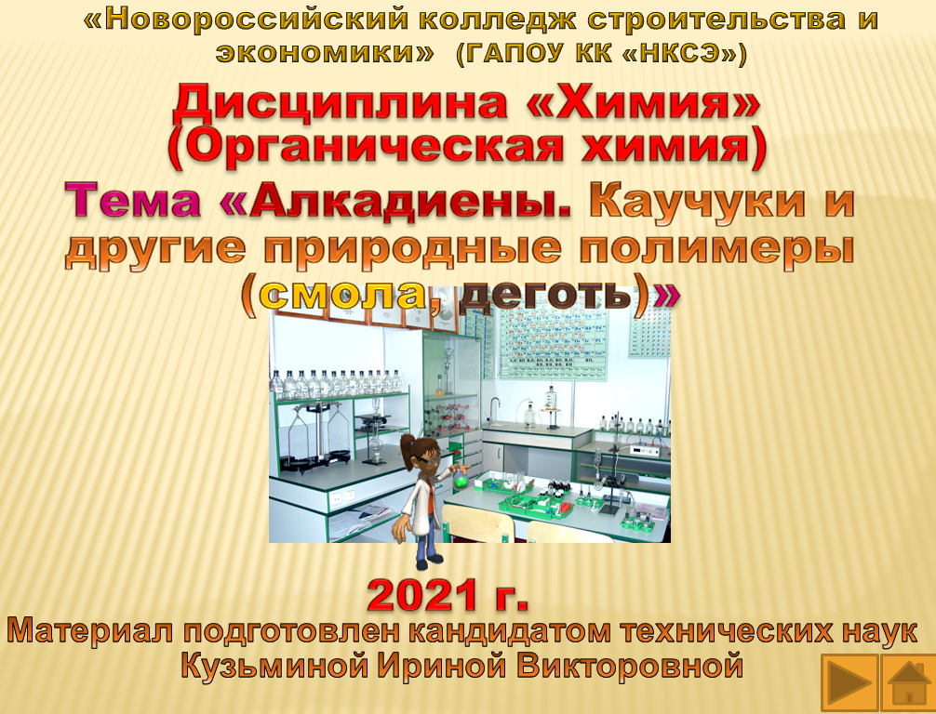

Slide 19
Химические свойства
Реакционная способность диенов определяется спецификой сопряжения двойных связей – если для диенов с изолированными двойными связями реакционная способность аналогична реакционной способности алкенов, то в случае алкенов и 1,3-диенов эффекты сопряжения ведут к специфике реакционной способности этих классов соединений.

Slide 20
Реакции 1,3-диенов
Как отмечалось выше, молекула бутадиена-1,3 характеризуется системой сопряженных двойных связей. Такая особенность в строении диеновых углеводородов делает их способными присоединять различные реагенты не только к соседним углеродным атомам (1,2-присоединение), но и к двум концам сопряженной системы (1,4-присоединение) с образованием двойной связи между вторым и третьим углеродными атомами. Очень часто продукт 1,4-присоединения является основным.
Рассмотрим реакции гидрирования, гидрогало-генирования и галогенирования сопряженных диенов.

Slide 21
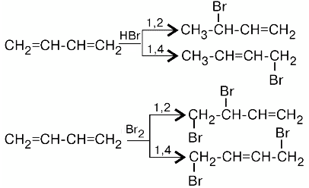
Гидрогалогенирование и галогенирование
3-бромбутен-1
1,3-бутадиен
1-бромбутен-2
1,3-бутадиен
1,4-дибромбутен-2

Slide 22
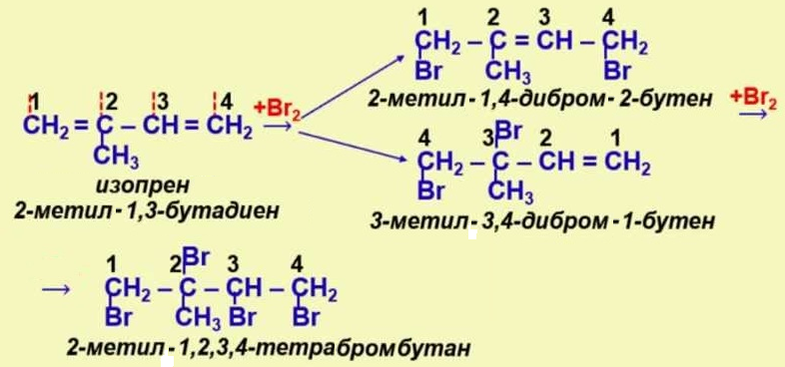
Как видно, реакции гидрирования, гидро-бромирования и бромирования приводят к продуктам 1,2- и 1,4-присоединения, причем количество последних зависит, в частности, от природы реагента и условий проведения реакции.

Slide 23
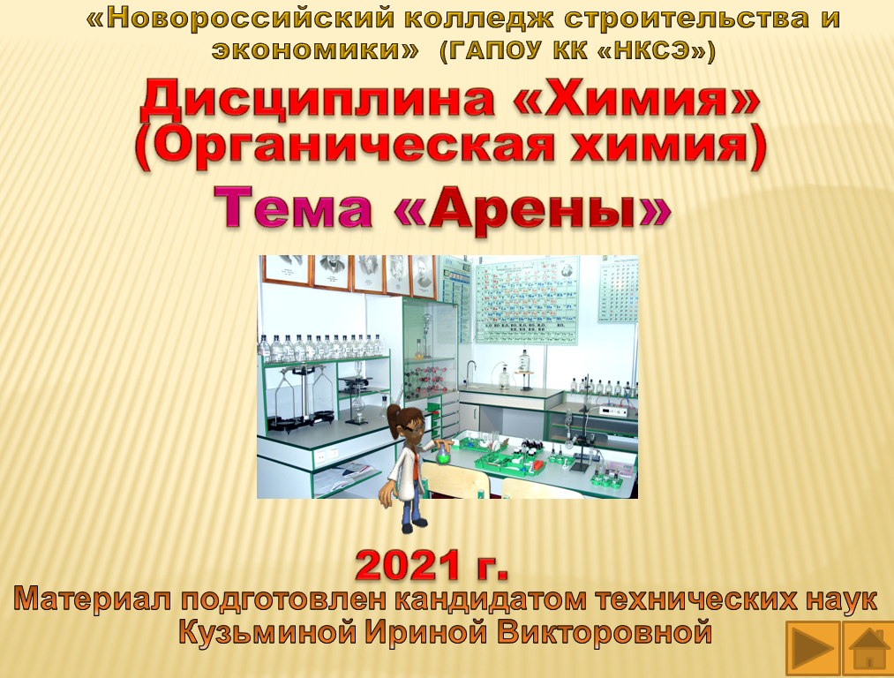

Slide 24
Химические свойства
Бензольное ядро обладает высокой прочностью, чем и объясняется склонность ароматических углеводородов к реакциям замещения. В отличие от алканов, которые также склонны к реакциям замещения, ароматические углеводороды характеризуются большой подвижностью атомов водорода в ядре, поэтому реакции галогенирования, нитрования, сульфирования и др. протекают в значительно более мягких условиях, чем у алканов.

Slide 25

Типичными реакциями бензольного кольца являются реакции замещения атомов водорода. Рассмотрим примеры наиболее характерных реакций этого типа.

Slide 26
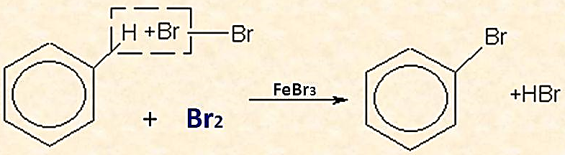
1. Галогенирование. При взаимодействии бензола и его гомологов с галогеном (например с бромом или хлором) атом водорода ядра замещается галогеном. Реакции осуществляются в присутствии катализатора, в качестве которого чаще всего используют хлориды алюминия или железа.
бензол
бромбензол

Slide 27
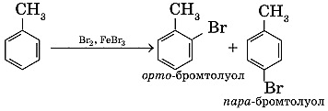
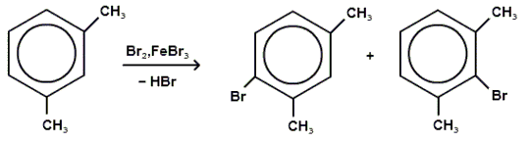
1,3-диметил бензол
4-бром-
1,3-диметил бензол
2-бром-
1,3-диметил бензол

Slide 28
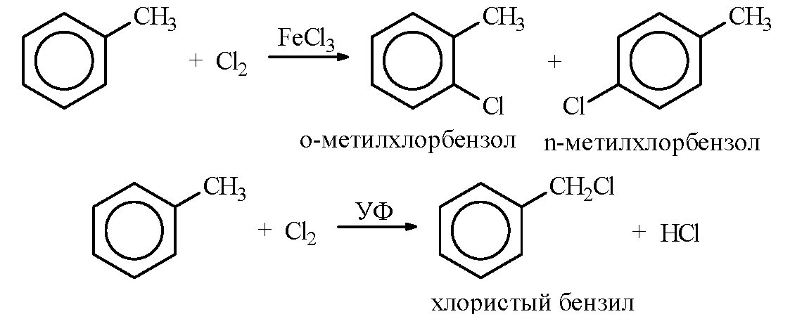
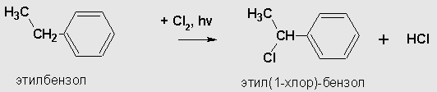
Атом водорода, в зависимости от условий, может замещаться галогеном, как в ядре, так и в радикале:
(бензилхлорид)

Slide 29
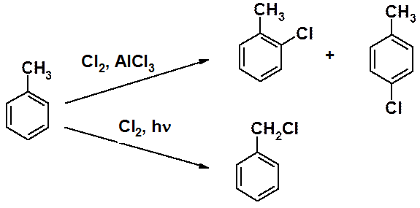
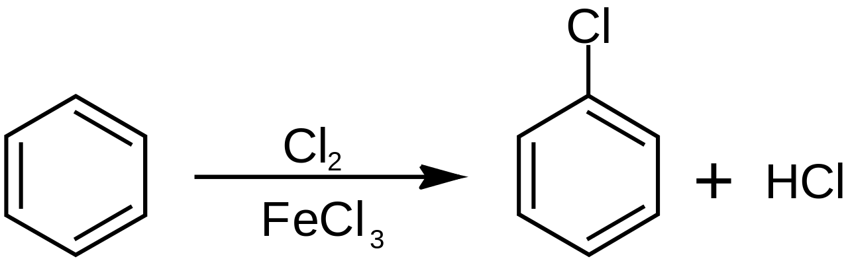
метил-бензол (толуол)
бензилхлорид
бензол
хлорбензол

Slide 30
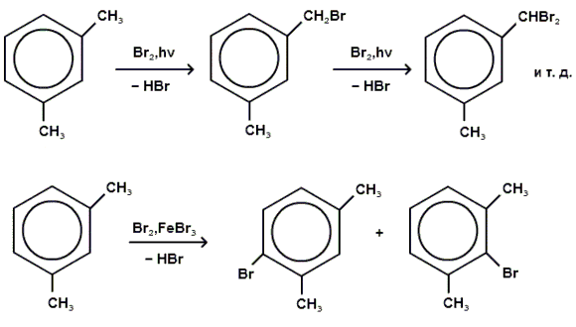
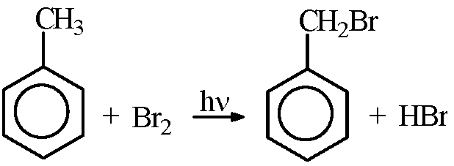

Slide 31
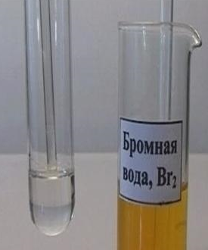
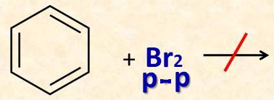
Как отмечалось выше, бензол не обесцвечивает бромную воду!!!!
бензол

Slide 32
Оборудование для галогенирования углеводородов

Slide 33
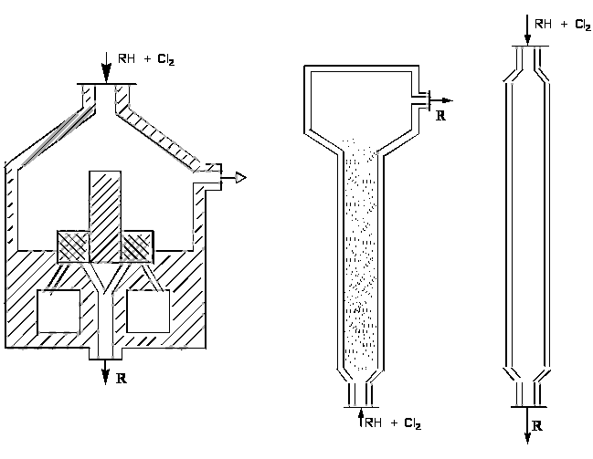
Реакторы для хлорирования в газовой фазе бывают трех основных типов.
а б в
Реакторы для газофазного хлорирования с насадкой и теплопоситeлем (а), с псевдоожиженным слоем теплоносителя (катализатора) (б) и с предварительным подогревом смеси (в)

Slide 34
Общими для них являются защита стального корпуса (от действия высоких температур и коррозии) керамической футеровкой, а также автотермичность протекающего в них процесса. Последнее достигается тем, что выделяющееся при реакции тепло расходуется на нагревание смеси до нужной температуры и на потери в окружающую среду. При этом в зависимости от теплового баланса процесса приходится подавать реагенты в хлоратор холодными (при синтезе полихлоридов метана, когда тепловой эффект реакций очень велик) или предварительно подогретыми (при получении аллилхлорида).

Slide 35
В первом случае при термическом хлорировании используют хлоратор типа а, в котором холодные реагенты быстро подогреваются разогретой насадкой, играющей роль аккумулятора тепла.
Реактор для газофазного хлорирования с насадкой и теплопоситeлем

Slide 36
При термокаталитическом хлорировании то же самое достигается за счет нагретых частиц псевдоожиженного слоя катализатора или теплоносителя), причем для сильно-экзотермических синтезов полихлоридов метана регулирование температуры возможно за счет впрыскивания жидкого ССl₄.
Реактор для газофазного хлорирования с псевдоожиженным слоем теплоносителя (катализатора)

Slide 37
В обоих случаях наблюдается значительное продольное перемешивание смеси, но при получении хлоридов метана это не так существенно, так как все они имеют практическое применение.
Реакторы для газофазного хлорирования с насадкой и теплопоситeлем (а), с псевдоожиженным слоем теплоносителя (катализатора) (б)

Slide 38
При подаче в хлоратор подогретых реагентов (синтез аллилхлорида) реакция может начинаться уже в смесителе, и хлоратор выполняют в виде пустотелой трубы со значительным отношением ее высоты к диаметру.
Время контакта при разных процессах хлорирования изменяется в пределах 0,1–2 с.
Реактор для газофазного хлорирования с предварительным подогревом смеси

Slide 39
Технология процесса
Технологическая схема хлорирования в газовой фазе состоит из тех же стадий, что и при жидкофазном хлорировании. Подготовка реагентов заключается в испарении жидкого хлора, предварительном нагревании газообразного хлора, осушке реагентов концентрированной серной кислотой или адсорбентами, смешении реагентов друг с другом и с рециркулятом. В случае синтеза аллилхлорида и металлилхлорида исходные углеводороды испаряют и подогревают до нужной температуры.

Slide 40
После проведения реакции очищают смесь от НСl и разделяют рециркулирующие вещества и целевые, продукты. Для этого применяют две основные схемы:
при затрудненной конденсации продуктов (как при синтезе метиленхлорида в большом избытке метана) всю смесь вначале очищают от НСl с получением 30 %-й соляной кислоты,
а затем компримируют, сушат, отделяют газообразный рециркулят и ректифицируют жидкие продукты;
при возможности простой конденсации продуктов их вначале отделяют от рециркулята и НСl, а затем подвергают ректификации. Газообразную смесь очищают от НСl, а рециркулят осушают и возвращают на реакцию.

Slide 41
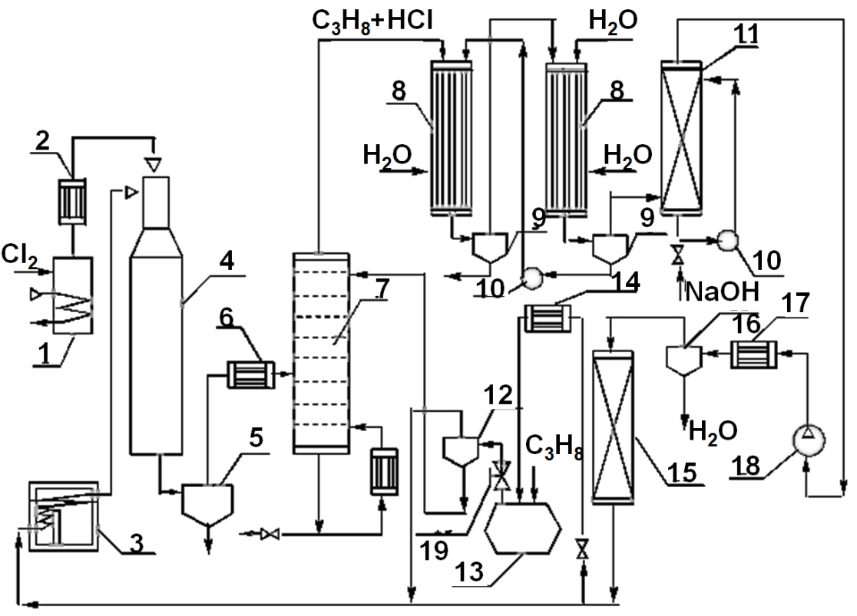
Технологическая схема производства аллилхлорида:
1 – испаритель; 2 – подогреватель; 3 – трубчатая печь; 4 – хлоратор; 5 – циклон; 6 – холодильники;
7 – отпарно-конденсационная колонна; 8 – пленочные абсорберы: 9, 12, 16 – сепараторы;
10 – циркуляционные насосы; 11 – щелочной скруббер; 13 – емкость жидкого пропилена;
14 – конденсатор; 15 – адсорбер-осушитель;
18 – компрессор; 19 – дроссельный вентиль

Slide 42
Жидкий хлор испаряют в аппарате 1 и немного нагревают его пары в подогревателе 2, после чего они через расходомер поступают в хлоратор 4, Пропилен нагревают до 350 °С в трубчатой печи 3, и он также идет в верхнюю часть хлоратора, играющую роль смесителя.

Slide 43
Горячие реакционные газы проходят циклон 5, где отделяются кокс и сажа, и холодильник 6, где можно получать энергетический пар, после чего поступают в отпарно-конденсациоиную колонну 7. Она орошается жидким пропиленом, за счет испарения которого газ охлаждается и из него полностью конденсируются все хлорпроизводные.

Slide 44
Пропилен и НСl с верха колонны 7 поступают на абсорбцию хлорида водорода с получением концентрированной соляной кислоты. На рисунке показана схема пленочной абсорбции в графитовых кожухотрубных аппаратах 8, в которых тепло абсорбции снимается водой, что позволяет получить наиболее концентрирован-ную соляную кислоту.

Slide 45
В каждом из абсорберов 8 газ и вода (или соляная кислота) движутся прямотоком сверху вниз, но в то же время осуществляется и их противоток – за счет подачи воды в последний по ходу газа абсорбер и слабой кислоты – в первый. Газ после второго сепаратора 9 дополнительно очищают от НСl в щелочном скруббере 11, а непревращенный пропилен сжимают компрес-сором 18 до давления 1,5 – 2,0 МПа.

Slide 46
Сжатый пропилен охлаждают в холодильнике 17 и отделяют от сконденсировавшейся воды в сепараторе 16, после чего газ проходит осушку в адсорбере 15 на Аl₂О₃ (в действительности имеются 2–3 периодически работающих осушителя, в которых последовательно проводятся адсорбция, продувка, десорбция нагретым газом и вновь продувка).

Slide 47
Часть сухого пропилена в газообразном состоянии дросселируют, он поступает в трубчатую печь 3 и оттуда на реакцию. Остальное количество конденсируется в аппарате 14 и собирается в емкости 13. Жидкий пропилен дросселируют, при этом он охлаждается и частично испаряется. Эти пары вместе с газом из емкости 13 объединяют с пропиленом, идущим на реакцию, и жидкий пропилен поступает на орошение колонны 7.

Slide 48
Свежую пропиленовую фракцию в зависимости от ее давления, агрегатного состояния и степени осушки можно подавать в разные точки технологической схемы. Жидкую сухую фракцию вводят под давлением в емкость 13.

Slide 49
При циркуляции в газе накапливаются инертные примеси, и во избежание чрезмерного разбавления небольшую часть газа отводят в линию топливного газа. Смесь хлорпроизводных из куба колонны 7 направляют на ректификацию (на схеме не изображено). При этом аллилхлорид отделяют от более летучих хлорпропиленов и вышекипящих дихлоридов, получая его в виде технически чистого продукта.

Slide 50
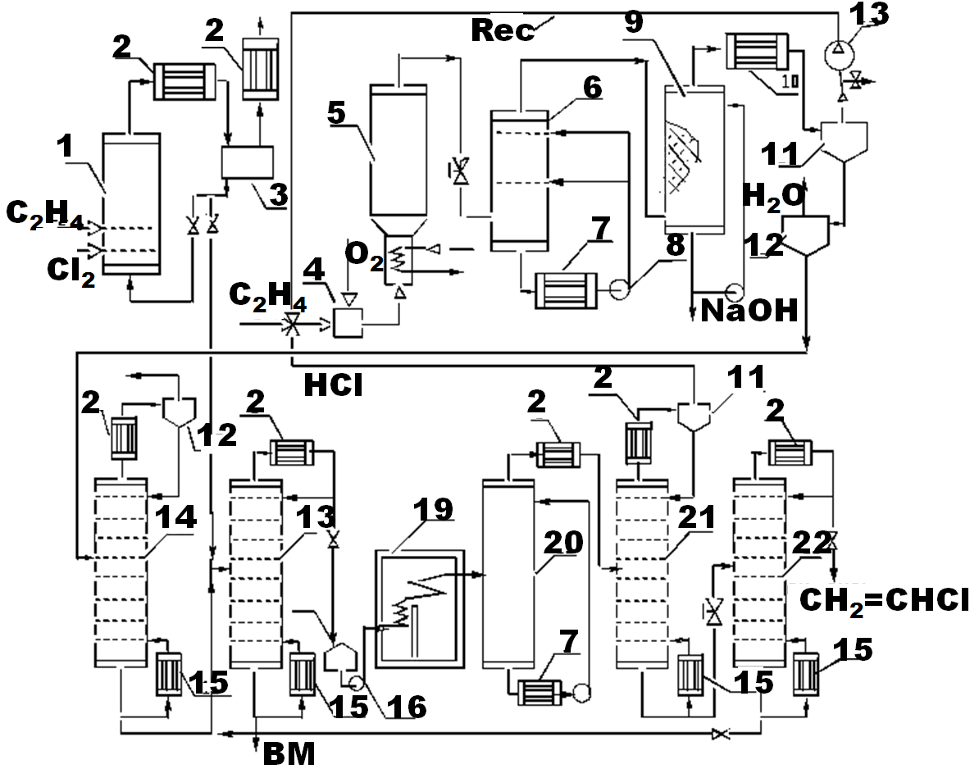
Технологическая схема производства винилхлорида по сбалансованому методу: 1 – хлоратор;
2 – конденсаторы холодильники; 3 – сборник;
4 – смеситель; 5 – реактор; 6, 20 – холодильники непосредственного смешивания; 7, 10 – холодильники; 8 – циркуляционный насос; 9 – скруббер;
11, 12 – сепараторы; 13 – компрессор; 14 – колона осушитель; 15 – кипятильник; 16, 21, 22 – ректификационные колоны; 17 – ёмкость; 18 – насос; 19 – трубчатая печь; 23 – дроссельный вентиль.

Slide 51
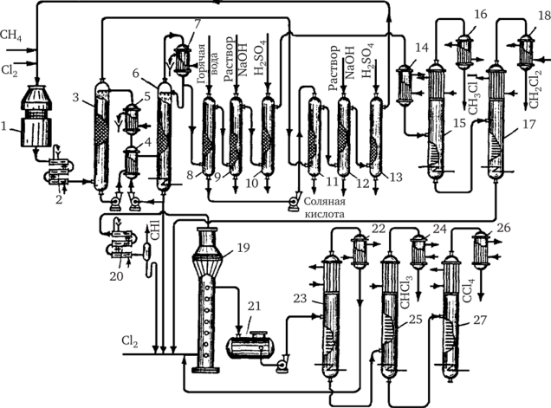
. Схема получения хлорзамещенных метанов:
1, 19 – хлораторы; 2, 5, 20 – холодильники; 3 – абсорбер; 4 – теплообменник; 6 – десорбер; 7 – дефлегматор;
8 – 13 – скрубберы; 14, 16, 18, 22, 24, 26 – конденсаторы; 15, 17, 23, 25, 27 – ректификационные
колонны; 21 – сборник

Slide 52

Использованные источники
https://ru.wikipedia.org/Оборудование для галогенирования углеводородов.
ttps://yandex.ru/images/Оборудование для галогенирования углеводородов.
https://ru.wikipedia.org/Реакторы для хлорирования в газовой фазе.
ttps://yandex.ru/images/Реакторы для хлорирования в газовой фазе.
https://ru.wikipedia.org/Технологическая схема хлорирования в газовой фазе.
ttps://yandex.ru/images/ Технологическая схема хлорирования в газовой фазе.

Slide 53


